Slide 1
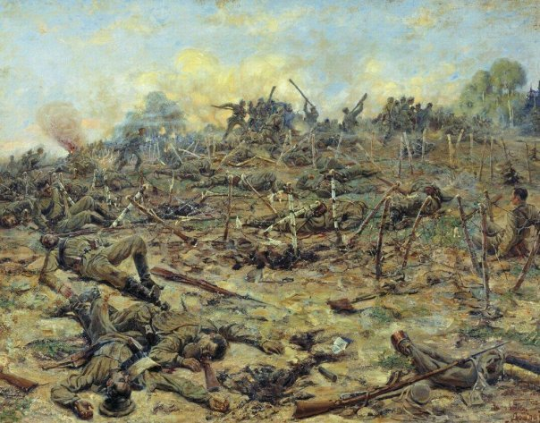
Уроки внеклассного чтения. 8 класс
Н. А. Некрасов «Внимая ужасам войны»

Slide 2
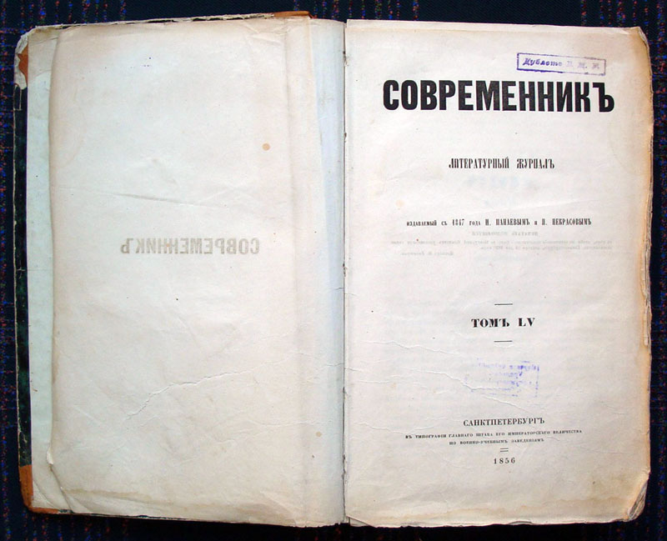
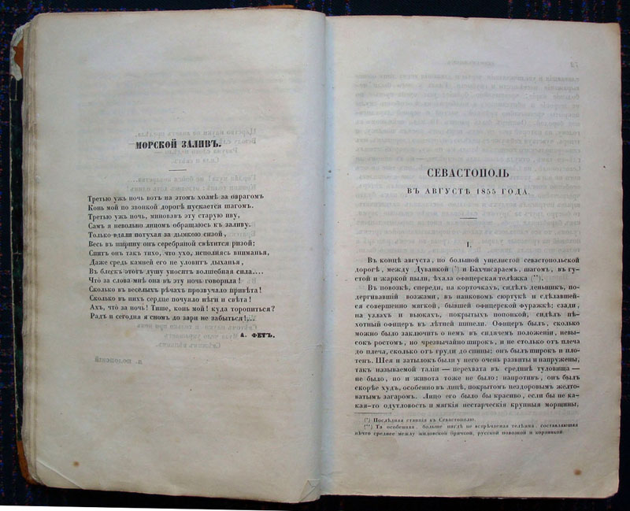
Стихотворение «Внимая ужасам войны» было написано в 1855 г. и опубликовано в журнале «Современник» № 2 за 1856 г.
Мысли, нашедшие выражение в стихотворении, были навеяны автору Крымской войной 1853-1856 гг.
На Некрасова повлияли «Севастопольские рассказы» Л.Толстого, изданные в 1855 г.
Отдельные главы рассказов «Севастополь в августе 1855 года», «Севастополь в мае» Толстой читал Некрасову до появления в печати.

Slide 3
Некрасов и сам одно время стремился на боевые позиции.
"Хочется ехать в Севастополь. Ты над этим не смейся. Это желание во мне сильно и серьезно..." – писал он Тургеневу 30 июня 1855 года.

Slide 4
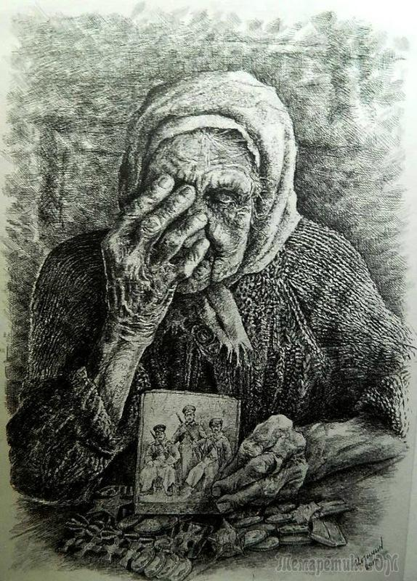
Стихотворение «Внимая ужасам войны» относится к жанру элегии
Это философские раздумья о судьбе женщины-матери, потерявшей дитя на войне, о ненужности и ужасе войны как общественного явления.
Стихотворение полемизирует с мыслями Л. Толстого о том, что родные быстро забывают об умерших.

Slide 5
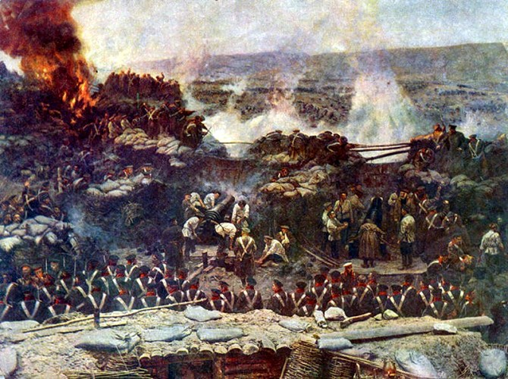
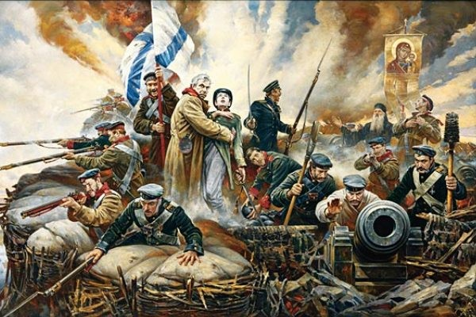
Внимая ужасам войны, При каждой новой жертве боя Мне жаль не друга, не жены, Мне жаль не самого героя...

Slide 6
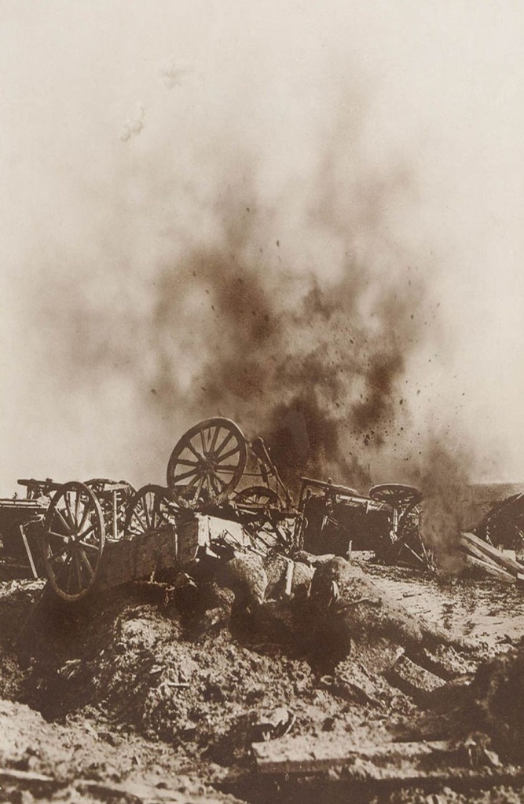
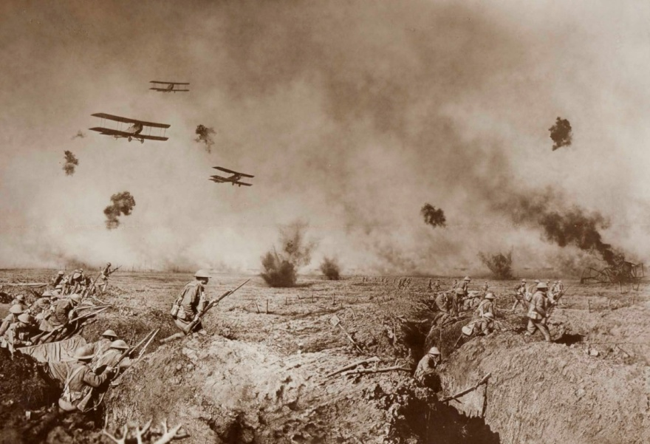
Увы! утешится жена, И друга лучший друг забудет; Но где-то есть душа одна — Она до гроба помнить будет!

Slide 7
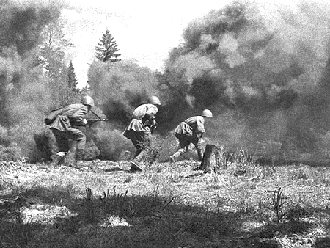
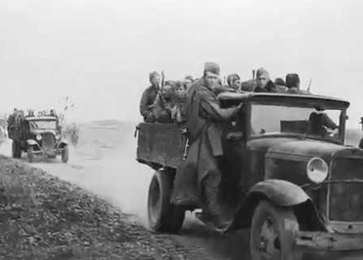
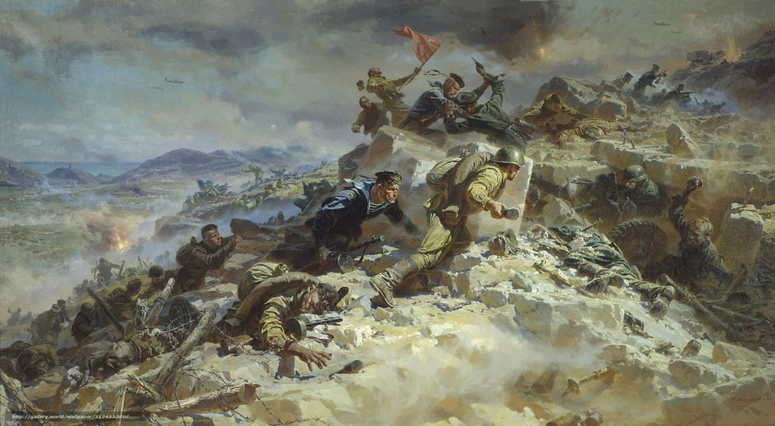
Средь лицемерных наших дел И всякой пошлости и прозы Одни я в мире подсмотрел Святые, искренние слезы —

Slide 8
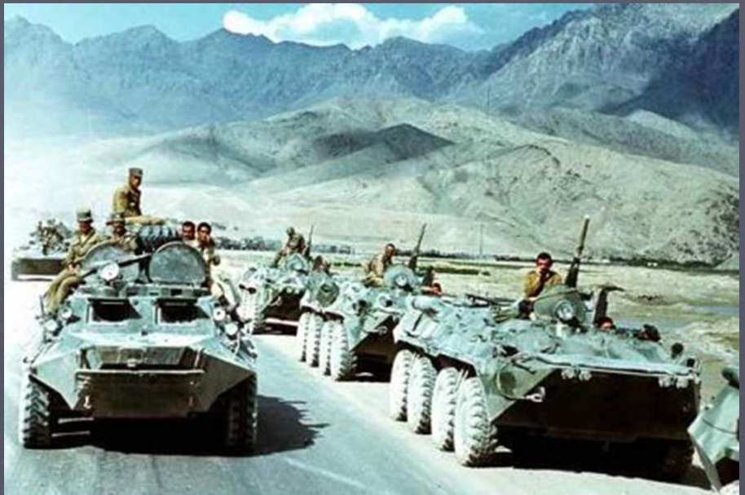
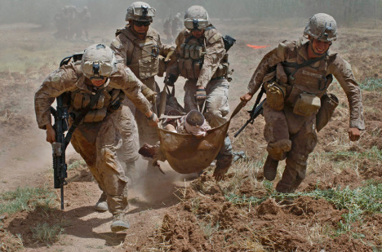
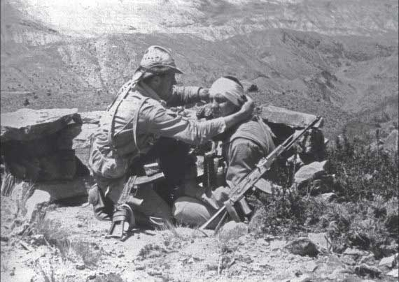
То слезы бедных матерей! Им не забыть своих детей, Погибших на кровавой ниве, Как не поднять плакучей иве Своих поникнувших ветвей...

Slide 9
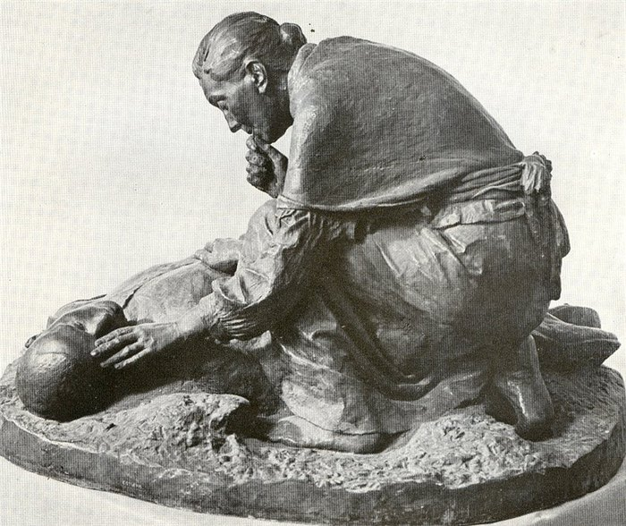
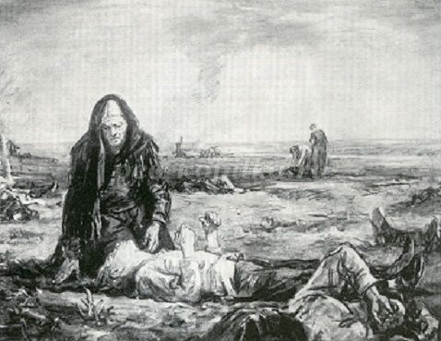
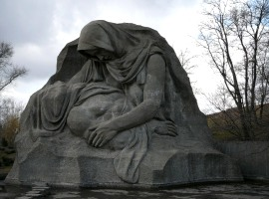
Тема стихотворения – горе матерей, потерявших сыновей на войне.
Основная мысль: смерть на войне бессмысленна и бесчеловечна, она не стоит того горя, которое доставляет матерям воинов.

Slide 10
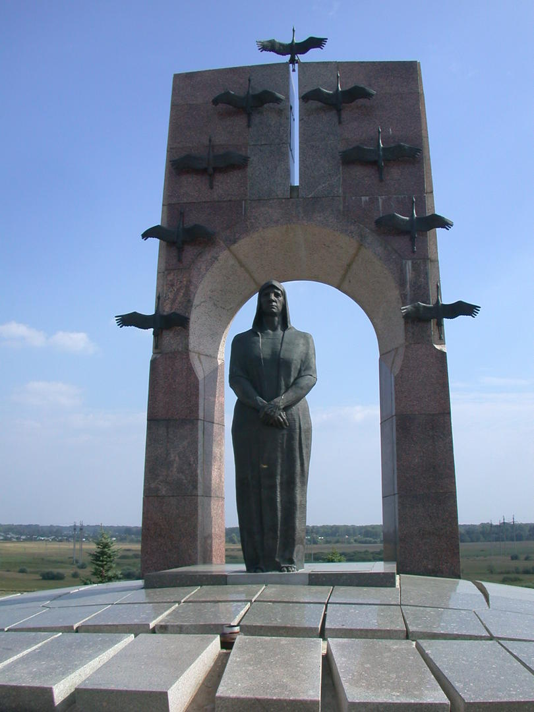
Внимая ужасам войны, При каждой новой жертве боя Мне жаль не друга, не жены, Мне жаль не самого героя... Увы! утешится жена, И друга лучший друг забудет; Но где-то есть душа одна — Она до гроба помнить будет! Средь лицемерных наших дел И всякой пошлости и прозы Одни я в мире подсмотрел Святые, искренние слезы —
То слезы бедных матерей! Им не забыть своих детей, Погибших на кровавой ниве, Как не поднять плакучей иве Своих поникнувших ветвей...

Slide 11
Некрасов сравнивает мать, которая не способна забыть своего ребёнка, с плакучей ивой, которой не суждено поднять ветви. Это фольклорное сравнение позволяет достичь высокой степени обобщения, делая проблему материнского горя общечеловеческой. Философская мысль движется от судьбы матери к судьбе родины, от смерти человека к историческим закономерностям бытия.

Slide 12
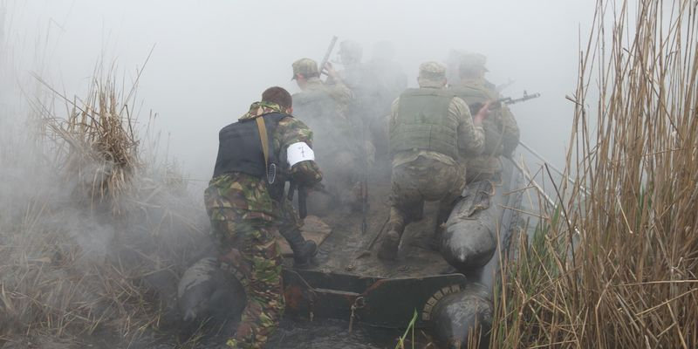
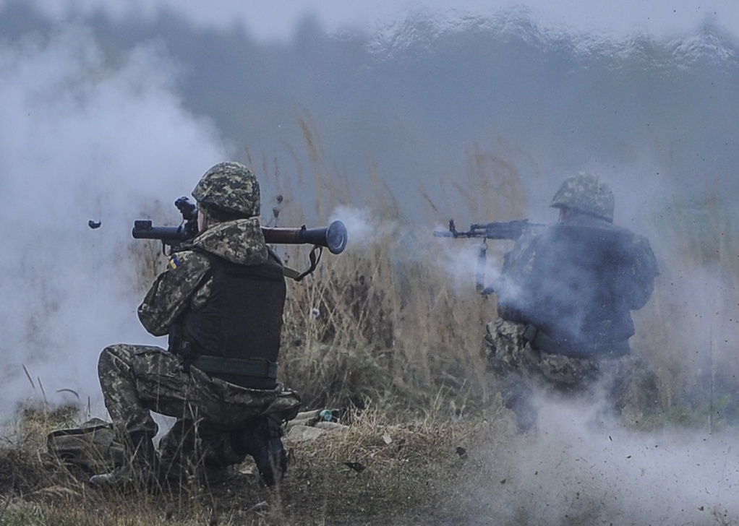
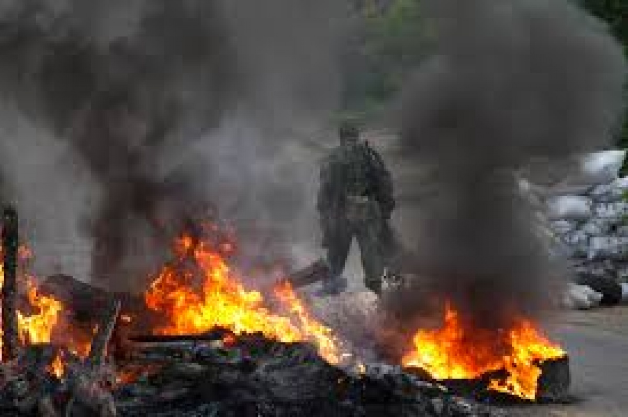
Война уничтожает естественный порядок вещей, заставляя матерей переживать смерть своих детей. Война превращает всех людей, независимо от пола и возраста, в жертв всемирного вечного боя, несёт смерть.

Slide 13
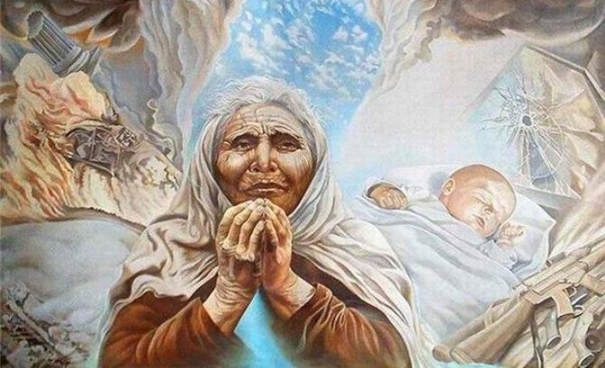
Такой философский подтекст делает стихотворение актуальным во все времена

